Slide 1



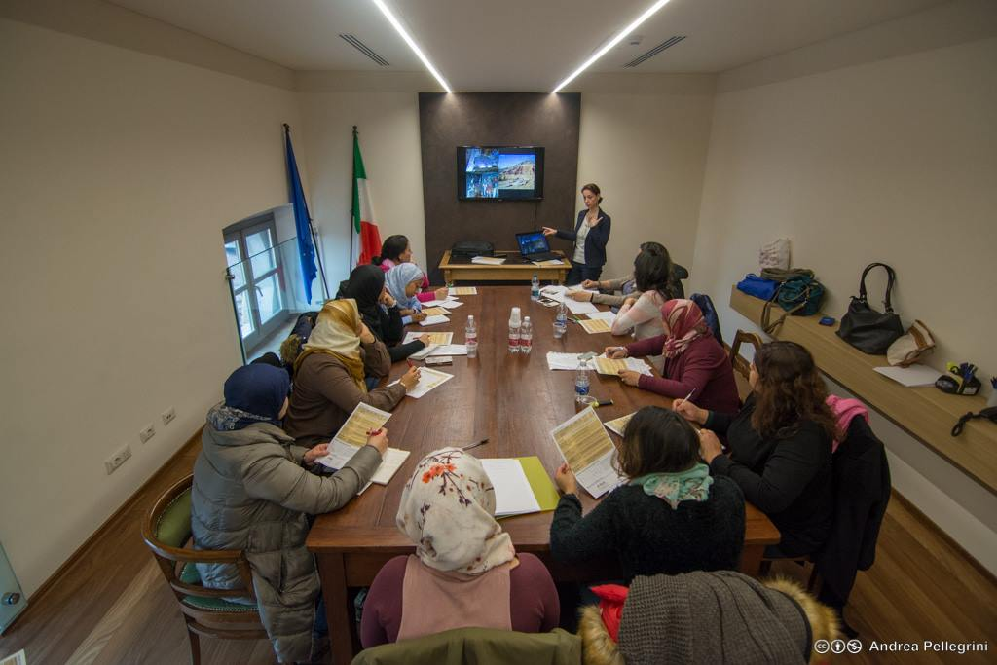
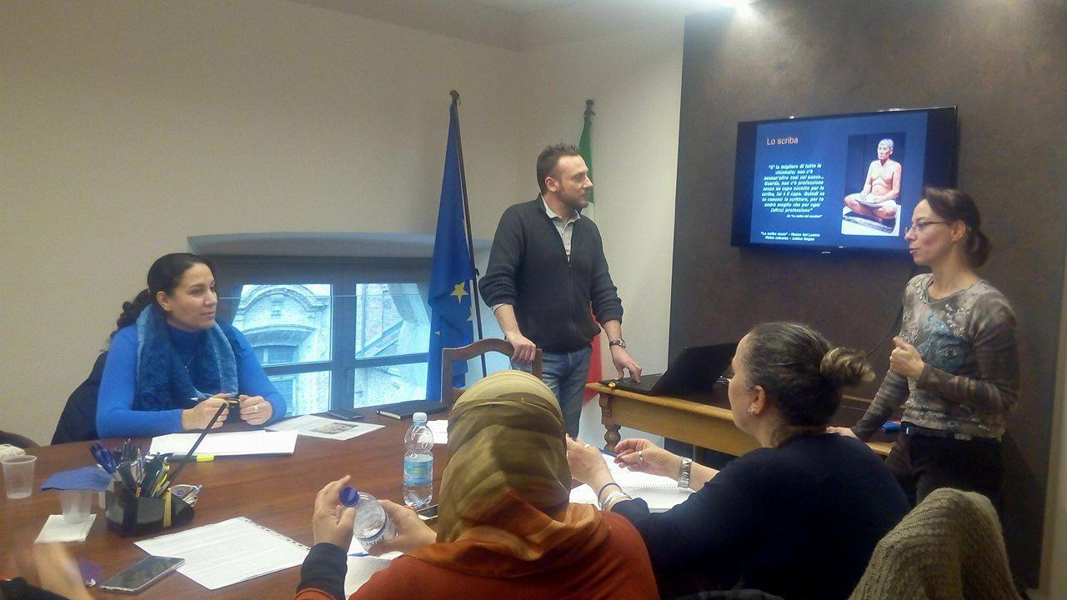
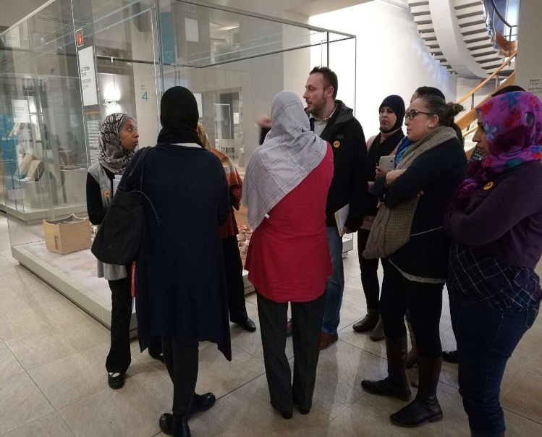
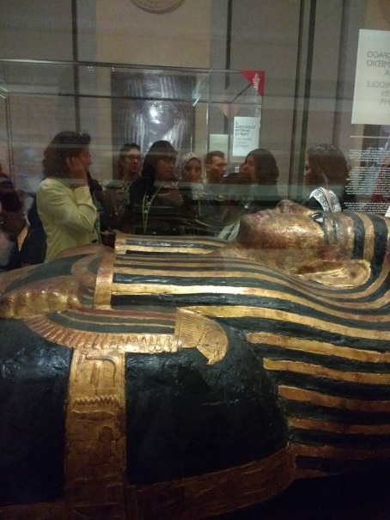
LA COMUNITA’ NORDAFRICANA RACCONTA
IL MUSEO EGIZIO
www.mondincitta.it
LOGO
MONDI IN CITTA’
NUOVI CITTADINI, UN PONTE TRA LE CULTURE, TORINO E’ LA MIA CITTA’,VITA QUOTIDIANA NELL’ANTICO EGITTO
Mondi in città Onlus
Museo Egizio
SINTESI DELLA PROGETTUALITÀ
OBIETTIVI DI PUBBLICO
OBIETTIVO GENERALE:
coinvolgere i membri della comunità arabo-islamica di origine nordafricana nella comprensione e fruizione del MUSEO EGIZIO e di elaborare contenuti originali a partire dalle esperienze e dalle categorie della propria cultura di origine, in un’ottica di dialogo e reciproca comprensione.
AZIONI:
corso di formazione aiuto guide museali su percorsi specifici (VITA QUOTIDIANA NELL’ANTICO EGITTO) al Museo Egizio per 11 donne nordafricane
visite guidate in Arabo e Italiano sul percorso specifico
elaborazione di contenuti originali in Arabo e Italiano
Pubblico specifico: la comunità arabofona, in particolare donne e bambini, residente a Torino
Pubblico generico interessato alle interconnessioni tra culture
IMMAGINE1
IMMAGINE 2
IMMAGINE3
IMMAGINE4
CAMBIAMENTI & SFIDE
RISULTATI
IMPATTI SULL’ORGANIZZAZIONE
SVILUPPI FUTURI
Maggiore attenzione e partecipazione del pubblico specifico rispetto a visite guidate in Italiano tradotte in Arabo.
MOTIVI:
possibilità del pubblico di intervenire e porre domande in lingua madre
argomenti di vita quotidiana
paragone con la loro cultura
RISULTATI ATTESI
- percorsi «vita quotidiana nell’Antico Egitto» rivolti al pubblico specifico e/o al pubblico generico
NUOVA PROSPETTIVA:
Offrire alle utenti non solo servizi e contenuti culturali, ma coinvolgerle direttamente, facendole diventare leader di attività culturali per le loro connazionali.
Ad oggi 11 utenti - «guide» del Museo Egizio
Progetti con altri Musei cittadini che coinvolgano direttamente le nostre utenti
Abbandono del concetto di “visita guidata” meramente passiva.
Percorsi e eventi con il Museo Egizio guidate dalle nostre utenti

